Slide 1
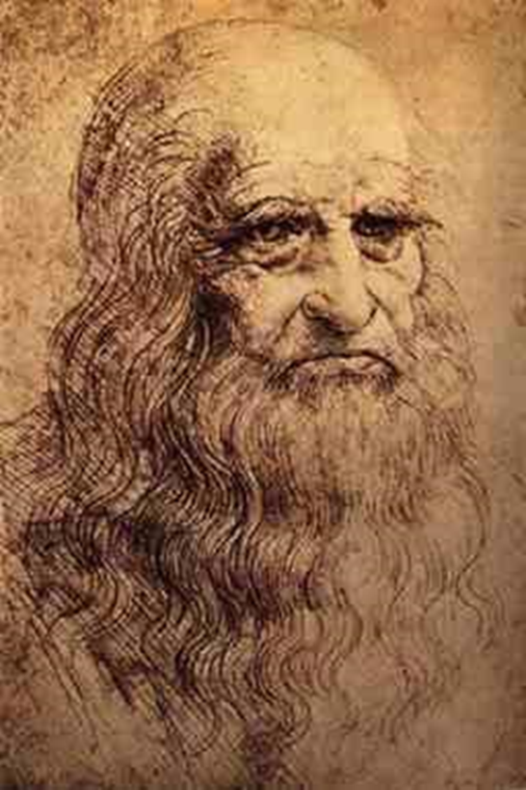
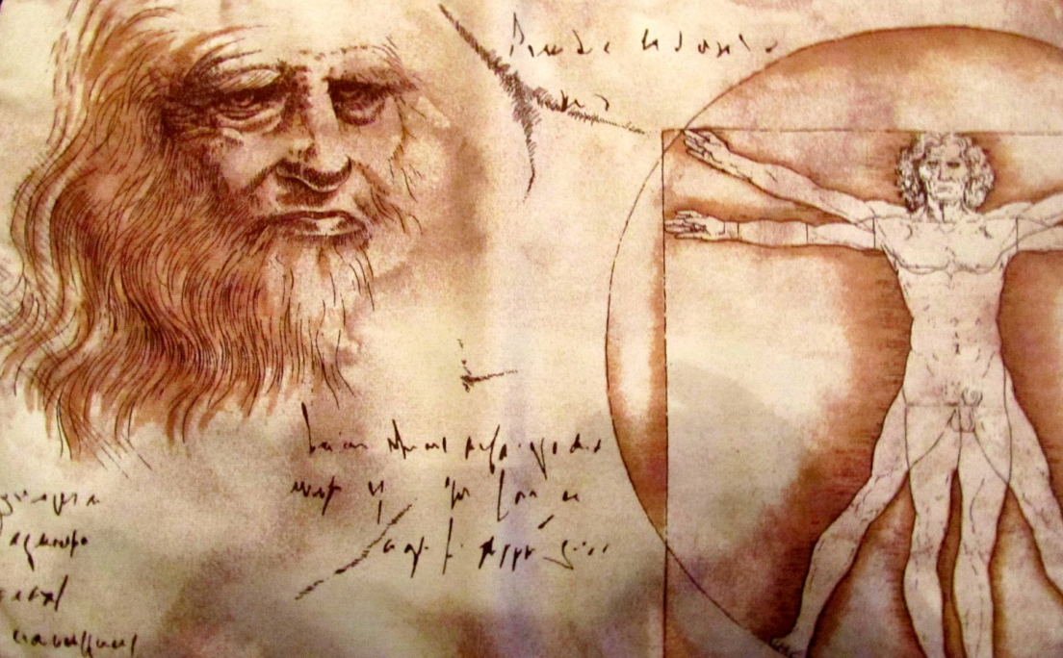
LEONARDO DA VINCI
Naredil:
Predmet: UME

Slide 2
BIL JE:
Slikar
Kipar
Arhitekt
Matematik
Znanstvenik
Izumitelj
Raziskovalec narave
Inženir
Eden najpomembnejših umetnikov renesančnega obdobja v Italiji.

Slide 3
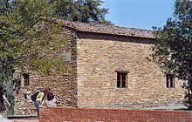
ŽIVLJENJE
ROJEN:
15. april 1452
Vinci, Italija
UMRL:
2. maj 1519
Cloux, Francija
STARŠI:
Oče: Ser Piero da Vinci
Mater: Caterina
IME:
Leonardo di ser Piero da Vinci
DELOVANJE:
Leto 1466:vajenec pri slikarju Andreu del Verrocchioju.
1476-1478: odprl lastno slikarsko delavnico.
1482-1499-delal za milanskega vojvodo Ludovica Sforzo.
Do 1517-Delal v Rimu pri plemiški družini Medici.
1517-Se na povabilo francoskega kralja preselil v kraj Amboise v Franciji

Slide 4
UMETNOST
PERSPEKTIVA+REALISTIČNI ELEMENTI
TEME NJEGOVIH DEL:
Skiciral je številne naravne pojave, izume živa bitja
Krščanski motivi (Zadnja večerja, Devica v skalni votlini, svetniki)
Portreti (Mona Lisa, Avtoportret, Ginevra de Benci )
Anatomija človeškega telesa (Kanon proporcev, Lobanja )

Slide 5
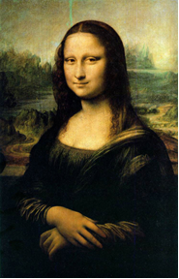
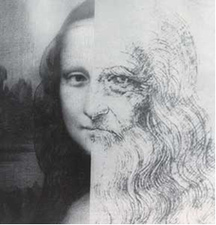
NAJZNAMENITEJŠA DELA
MONA LISA

Slide 6
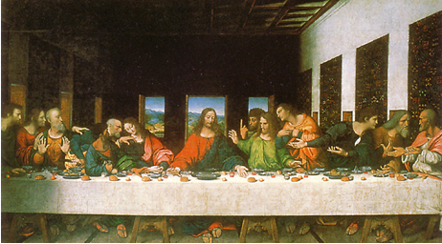
ZADNJA VEČERJA

Slide 7
AVTOPORTRET

Slide 8
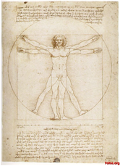
KANON PROPORCEV-RAZMERJA ČLOVESKEGA TELESA PO VITRUVIJU

Slide 9
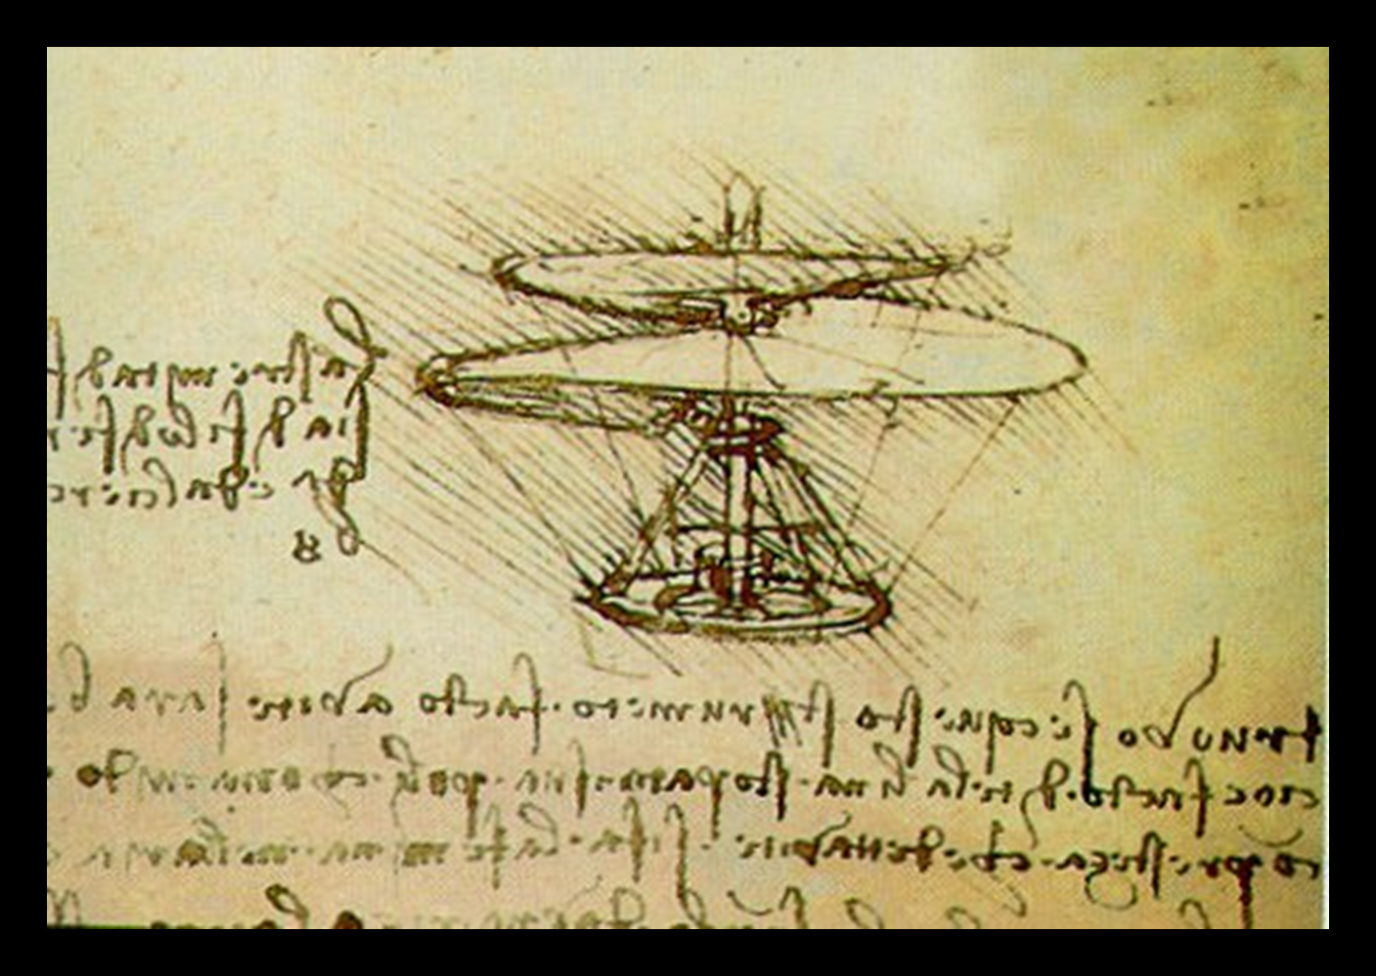
ZNANOST IN TEHNIKA
NAČRT ZA HELIKOPTER

Slide 10
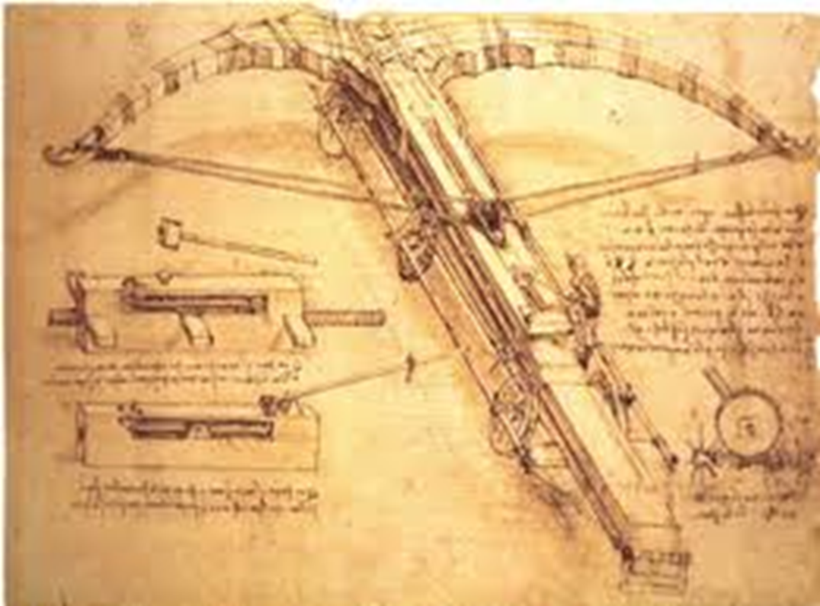
LOK

Slide 11
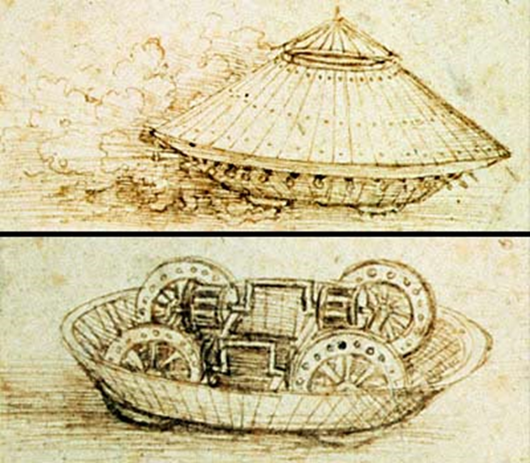
TANK

Slide 12
ZANIMIVOSTI
Celo življenje je bil vegeterjanec.
Ni imel izobrazbe, kaj šele višje šole ali diplome.
Bil je prvi umetnik, ki je proučil telesna razmerja moških, žensk in otrok in jih uporabil za določitev idealnega človeškega lika.
Levičar: zrcalno pisanje(kar je razložljivo z dejstvom, da je pero lažje vleči kot potiskati; pri zrcalnem pisanju levoročni pisec vleče pero od desne proti levi).
Večine načrtov za izume ni predstavil

Slide 13
VIRI:
WIKIPEDIJA
GOOGLE SLIKE

